Slide 1
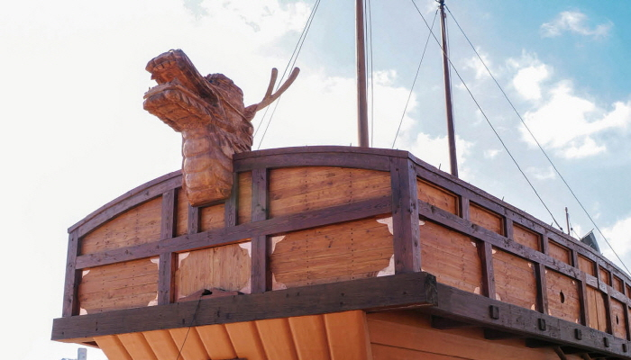
거
부
기
#32

Slide 2
팀 #32 소개
팀명
경희대학교 소프트웨어융합학과 1학년
미래 자동차 로봇 트랙 희망

Slide 3
우리가 기획한 미래형 자동차
1
컨셉
개발방향
개발과정
개발결과
2
3
4

Slide 4
1. 컨셉
거부기인 이유
안정성과 안전함
Notes:
배(거북선)
왜 배?
이유: 흔들리지 않음. 가도 가는 줄 모름.
배 중에 왜 거북선?
이유: 거북선이 왜 유명한가. 기존의 다른 배 들 보다 우리 병사들을 안전하게 지킬 수 있다. 우리 팀이 생각하기에 자율주행자동차는 안전하게 주행하는 것이 우선이라고 생각했다.

Slide 5
2. 개발방향
안정성
일관성
Notes:
부딪히고 않고 안정적으로 주행
(안정이 속도보다 우선)
우리께 너무 왔다갔다거려서 그랬음 어쩔때는 잘가고 어쩔대는 못감
그래서
모든상황에서 일관성있게 잘 작동하도록..

Slide 6
3. 개발과정
 | 8/20 | 8/21 | 8/22
코드 |  | 안정적인 주행 - 수치 조절 | 코너링 - 알고리즘 작성
외관 | 키트 제작 컨셉 설정 | 외관 모델링 및 프린팅 | 외관 모델링 및 프린팅 완성

Slide 7
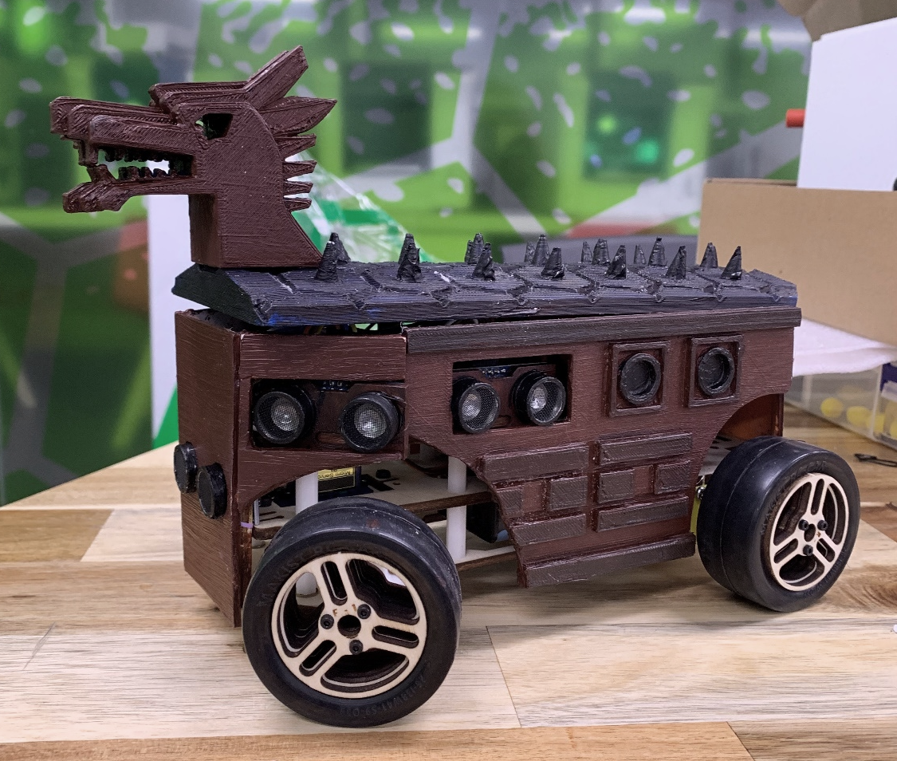
4. 개발결과
속도
도로에서의 위치
영상 처리
Notes:
사진
주행결과 :
잘한점 : 코너링 부족한점 : 속도, 도로에서의 위치, 후진 횟수, 충돌 횟수
보완할점 :
속도 부족, 도로의 중앙에 위치하도록
영상 처리를 이용하여 도로벽이 없을 때에도 도로선을 인식하여 주행할 수 있도록

